Slide 1


Název školy: | Základní škola, Hradec Králové Milady Horákové 258
Autor: | Mgr. Lukáš Dubrovský
Název: | VY_32_INOVACE_01_16C_Žaludek, střeva
Téma: | Biologie člověka
Registrační číslo projektu: | CZ.1.07/1.4 .00/21.2575
Název projektu: | EU peníze školám

Slide 2
Anotace
Materiál je určen k seznámení s funkcí a významem žaludku a střev.
Očekávaný výstup:
Žák bude vědět, kde se žaludek a střeva v těle nacházejí, dokáže popsat jejich funkci,
anatomii a v případě střev jednotlivé části. Popíše, co se s potravou v jednotlivých
orgánech děje a jak je zde zpracovávána.
Datum tvorby: 12. 3. 2013
Ověřeno ve výuce: 14. 3. 2013

Slide 3
Žaludek, střeva

Slide 4
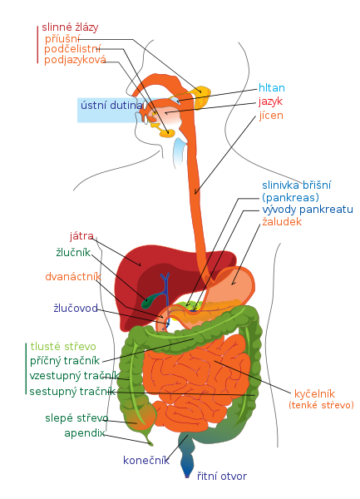
Žaludek
Obr. 1

Slide 5
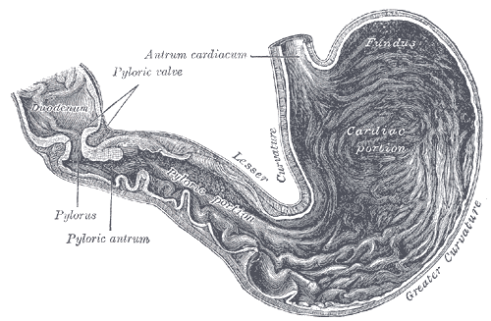
rozšířená část trávicí trubice
dutý, svalový vak
probíhá zde mechanické a chemické zpracování potravy
povrch je krytý hlenem – chrání stěnu žaludku před HCl
objem: 1 až 2 litry
Obr. 2

Slide 6
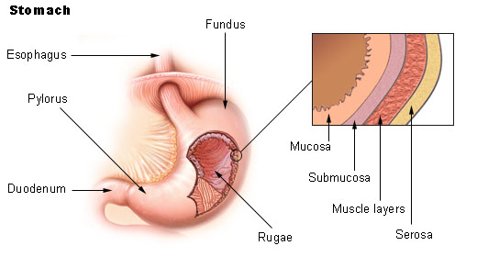
žaludek
jícen
Obr. 3
dvanáctník

Slide 7
Střeva
tlusté a tenké střevo
Obr. 1

Slide 8
nejdelší úsek trávicí trubice
probíhá zde trávení potravy a vstřebávání živin
rozlišujeme:
Tenké střevo
2. Tlusté střevo

Slide 9
Tenké střevo
3 oddíly:
Dvanáctník 2. Lačník 3. Kyčelník
délka: 4 – 5 metrů
svalovina stěny vykovává peristaltické pohyby
vnitřní stěnu střeva pokrývají drobné výběžky: KLKY
klky zvětšují vstřebávací plochu střeva
střevní šťáva obsahuje enzymy a hlen

Slide 10
Tlusté střevo
délka: 1 – 1,5 m
části: slepé střevo
  tračník (vzestupný, příčný, sestupný)
esovitá klička
vstřebávání vody a solí
obsah střeva se zahušťuje a vzniká stolice
Slepé střevo – vakovitý výběžek s červovitým přívěskem
- příznaky zánětu: bolest v pravém podbřišku

Slide 11
Tlusté střevo
tlusté střevo obývají symbiotické bakterie
význam: tvorba vitamínů
rozklad zbytků potravy
Konečník: poslední část tlustého střeva
konečník je uzavřen řitními svěrači

Slide 12
Opakování
Jak je v žaludku zpracovávána potrava?
Jakou kyselinu obsahují žaludeční šťávy?
Čím je chráněn povrch žaludku?
Na jaké oddíly je členěno tenké střevo?
Co jsou to klky a jaký mají význam?
Co probíhá v tlustém střevě?
Jaké organismy obývají tlusté střevo?

Slide 13
Zdroj obrázků:
Obr. 1: RUIZ, Mariana. Wikipedia.org [online]. [cit. 12.3.2013]. Dostupný na WWW: http://cs.wikipedia.org/wiki/Soubor:Digestive_system_diagram_cs.svg
Obr. 2: AUTOR NEUVEDEN. Wikipedia.org [online]. [cit. 12.3.2013]. Dostupný na WWW: http://cs.wikipedia.org/wiki/Soubor:Gray1050.png
Obr. 3: AUTOR NEUVEDEN. Wikipedia.org [online]. [cit. 12.3.2013]. Dostupný na WWW: http://cs.wikipedia.org/wiki/Soubor:Illu_stomach2.jpg

